Slide 1
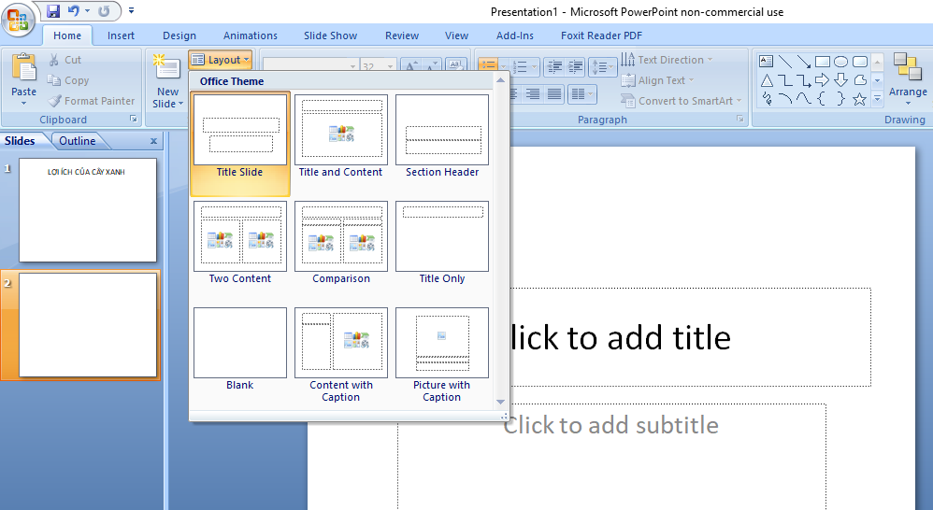
1. Thay đổi bố cục trang trình chiếu.
Bài 2: Thay đổi bố cục, phông chữ, kiểu chữ, căn lề
a) Khởi động phần mềm PowerPoint rồi thực hiện thay đổi bố cục trang trình chiếu theo hướng dẫn.
Bước 1: Nháy chuột vào trang trình chiếu cần thay đổi bố cục.
Bước 2: Trong thẻ Home, chọn nút lệnh .
Bước 3: Danh sách các kiểu bố cục hiện ra, em nháy chuột chọn kiểu bố cục cho trang trình chiếu.

Slide 2
1. Thay đổi bố cục trang trình chiếu.
Bước 1: Nháy chuột vào trang trình chiếu cần thay đổi bố cục.
Bước 2: Trong thẻ Home, chọn nút lệnh
Bước 3: Danh sách các kiểu bố cục hiện ra, em nháy chuột chọn kiểu bố cục cho trang trình chiếu.

Slide 3
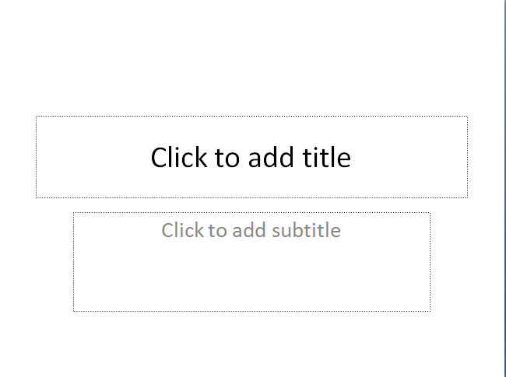
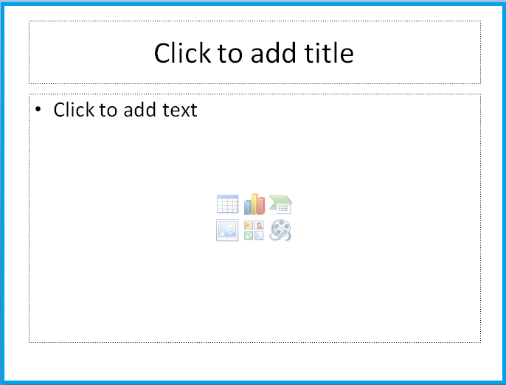
1. Thay đổi bố cục trang trình chiếu
b) So sánh điểm giống nhau và khác nhau về bố cục trong hai trang trình chiếu sau.
Trang 1
Trang 2

Slide 4
B. HOẠT ĐỘNG THỰC HÀNH
1. Tạo bài trình chiếu gồm 2 trang có bố cục như hình sau.
Trang 1
Trang 2

Slide 5
2. Thay đổi phông chữ, cỡ chữ, căn lề.
Quan sát thẻ Home, nối chức năng đúng với nút lệnh
Thay đổi phông chữ
Thay đổi cỡ chữ
Thay đổi kiểu chữ
Căn lề

Slide 6
THỰC HÀNH
Time New Roman, viết chữ hoa, cỡ chữ 44, in đậm, căn giữa
Arial, cỡ chữ 32, in đậm, căn trái
Arial, cỡ chữ 32, in nghiêng, căn phải
Arial, cỡ chữ 32, in đậm, in nghiêng, gạch chân, căn trái

Slide 7
 EM CẦN GHI NHỚ
- Chọn bố cục trang trình chiếu trước khi soạn nội dung vào trang trình chiếu.
- Cách thay đổi phông chữ, cỡ chữ, kiểu chữ, căn lề nội dung trong trang trình chiếu PowerPoint tương tự cách thay đổi phông chữ, cỡ chữ, kiểu chữ, căn lề nội dung trong trang soạn thảo Word.

